Slide 1
青岛海尔股份有限公司 内部控制体系优化项目启动会 2011年12月
内部审计概论与实务 2013年3月
Notes:
1

Slide 2
经验分享及交流目标
一、了解内部审计的职责及其重要性
二、初步了解怎样执行内部审计
三、提高内部审计有效性的方法和途径

Slide 3
目录
第一部分：内部审计历史发展
第二部分：内部审计人员
第三部分：以风险为导向的内部审计方法
第四部分：内部审计流程

Slide 4
第一部分：内部审计历史发展

Slide 5
内部审计的定义
内部审计是一种独立并且客观的保障与咨询活动，旨在增加企业价值和改善组织运营。
它通过运用系统的、规范的方法，评估并改善风险管理、控制活动以及公司治理过程的成果，以帮助组织实现其既定目标。
- 国际内部审计师协会
www.theiia.org

Slide 6
中国内部审计准则
中国内部审计准则中国内部审计准则依据《中华人民共和国审计法》、《审计署关于内部审计工作的规定》及相关法律法规制定；是中国内部审计工作规范体系的重要组成部分，由内部审计基本准则、内部审计具体准则、内部审计实务指南、职业道德规范四个层次组成。
（一）内部审计基本准则。内部审计基本准则是内部审计准则的总纲，是内部审计机构和人员进行内部审计时应当遵循的基本规范，是制定内部审计具体准则、内部审计实务指南的基本依据。
（二）内部审计具体准则。内部审计具体准则是依据内部审计基本准则制定的，是内部审计机构和人员在进行内部审计时应当遵循的具体规范。
（三）内部审计实务指南。内部审计实务指南是依据内部审计基本准则、内部审计具体准则制定的，为内部审计机构和人员进行内部审计提供的具有可操作性的指导意见。
（四）职业道德规范。内部审计人员在履行职责时，应当严格遵守中国内部审计准则及中国内部审计协会制定的其他规定。

Slide 7
国际内部审计标准的变化
国际内部审计协会于2004年1月推出了新的职业标准，包括：
建立正式的内部审计章程，并得到董事会批准；
独立、客观
组织
个人
工作
内审人员的胜任能力 – 知识、技能、舞弊和信息系统
质量控制和持续改进
内部自我评价
外部独立评价，并向董事会报告
品质标准

Slide 8
国际内部审计标准的变化
内部审计是一项增值活动
审计计划(以风险为基础、与公司目标经济监督一致的审计）
向董事会报告内审计划
向董事会和管理层的报告内容
建立内审政策和程序
系统评估和风险管理
评价内控效率和效益和公司治理
审计项目执行具体标准
工作标准

Slide 9
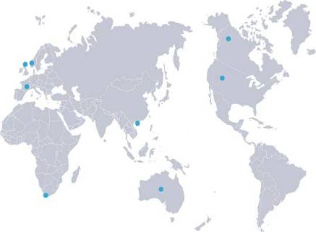
监管要求
监管机构纷纷出台相关的法律法规，对风险管理和内部控制的要求也日趋严格
英国
The Combined Code on Corporate Governance
加拿大《NI52-109》
瑞士Code of Obligations
《德国公司治理准则》
美国萨班斯-奥克斯利法案
法国《金融安全法》
《中央企业全面风险管理指引》
《企业内部控制基本规范》
香港《企业管冶常规守则》
南非 The King Code of 2002
澳大利亚《良好公司治理
原则和最佳实务操作建议》
高效的内部审计部门在推动企业内部控制的建设和
可持续性方面发挥着重要的作用和贡献

Slide 10
COSO内控框架
COSO内控框架为内部控制制度建立了一套标准，利益相关方的期望也与日俱增，并将内部控制的重要性提升到一个前所未有的高度。
你能满足或超越
利益相关方的期望吗？
内审是公司治理和风险管理的基石

Slide 11
利益相关方的期望
内审的目标必须与公司的战略和目标一致
公司战略
创造未来价值
效率提升
流程改善
节省开支
价值增值
经营绩效提升
ERP实施
投资决策
新兴风险
尽职调查
评估未来公司治理, 风险管理和控制
商业流程
及系统
项目与
主要合约
财务流程
及系统
价值保护
法律法规
资产安全
公司治理
评估现有公司治理, 风险管理和控制

Slide 12
普华永道-2012内部审计趋势调查
随着经济快速增长，审计环境在未来几年将发生显著变化
识别未来五年可能对重塑企业内部审计产生影响的因素和
发展趋势
对美国财富500强中250家企业的首席审计执行官及亚太地
区的220家企业的首席审计执行官进行调查
以问卷和访谈的方式对上述两个跨领域及地域的总体进行
调查分析

Slide 13
普华永道-2012内部审计趋势调查
内部审计关注重点的转变：
采用以控制基础为导向的内部审计职能的价值将迅速降低
内审应重新检讨其在公司所扮演的角色和所提供的价值，并采取以风险管理为中心的审计方式与理念
20世纪内审模型
当今普遍的内审模型
风险管理为
中心的内审模型
基于日常或循环的内审计划的控制保障
基于以风险导向的内审计划的控制保障
基于管理层实施的有效的风险管理和控制流程的控制保障

Slide 14
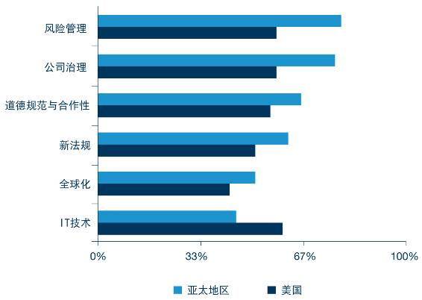
普华永道-2012内部审计趋势调查
在未来五年，以下因素可能会对内审的角色和责任产生重大冲击：
79%
58%
77%
58%
66%
内部审计可以更好地帮助公司监控和管理风险以达到合规性的要求
56%
62%
51%
51%
43%
45%
60%

Slide 15
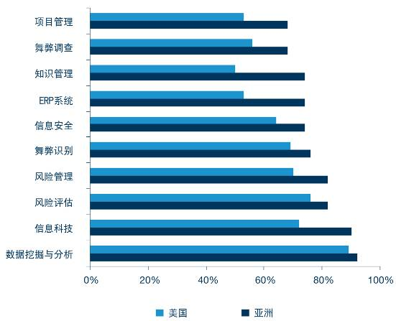
普华永道-2012内部审计趋势调查
受访者一致认为在2012年以下10种技术将比现今更加重要：

Slide 16
普华永道-2012内部审计趋势调查
亚洲企业特别关注的领域：
对海外业务和分支机构的监督
对企业风险管理技术的更多需求
希望在信息科技策略和系统实施方面花费更多的精力
期望更多涉及内部控制有效性整体观点的要求
开始使用更多相关技术，如数据分析工具和电子工作底稿
以促使审计流程更加有效
期望使用更多的专业领域人士以帮助完成其内部计划

Slide 17
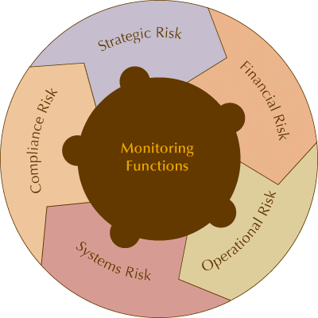
内部审计领域
以各种类别的风险为向导
遵从商业目标
为企业带来价值
为风险管理提供咨询
协助企业适应环境的变化
为特定项目提供相应的技术或行业专家支持，例如电子商务，信息系统
策略风险
合规风险
监督功能
财务风险
营运风险
系统风险

Slide 18
内部审计领域 （续）
内部审计所涉及的领域
业务流程
信息系统（信息技术一般控制、基础架构及安全等）
特殊项目，例如：
新上线系统
并购
新产品

Slide 19


内部审计新职能
价值保护
监察
平衡型
价值增加
咨询
内部审计职能
风险控制整改
流程改进
与管理层协作
交易分析
/资产保护
实现风险&
自我评估控制
财务风险管理
有限
相关的风险管理覆盖区
全面
企业风险管理
财务/审计遵循
持续性风险管理
检测舞弊
程序分析
&
最优方法
风险咨询
内部审计技能

Slide 20
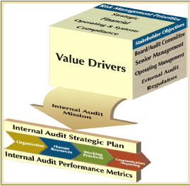
内部审计新角色
从合规性内部审计，扩充至公司战略规划、经营效率效益和财务报告的真实准确；
为董事会、管理层和审计委员会提供建议，提高企业竞争力，以实现既定目标；
以风险为导向，结合公司目标、风险承受能力和公司战略，并积极协助公司管理层将风险控制在可接受的范围內；
协助评估资源需求及分配。

Slide 21
从传统内审到现代内审的转变
传 统 内 审
侦弊型
经济警察
复核
财务
费用型
部门型
终生制
下查一级
“鹅毛笔”
局部评价
防范型
咨询顾问
风险审计
客户
服务型
过程型
职业发展
同级审计
现代技术
整体评价
现 代 内 审

Slide 22
内部审计在中国
在中国内部审计的常见问题有：
我们的定位到底是什么？
如何增加内审的权威性？
如何提高内审的价值？
如何得到领导的大力支持？
如何得到其他部门的认同？
如何得到充分的预算与资源？
如何有效地开展内审工作？
为了建立有效的内审职能，内审的主要利益相关方必须明确内审的期望价值

Slide 23
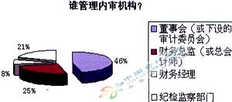
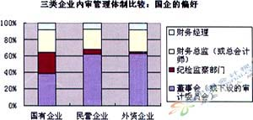
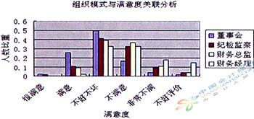
我国内审机构及工作现状
内部审计独立性
不同内审组织模式下内审人员的工作满意度

Slide 24
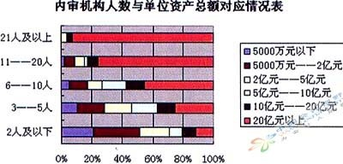
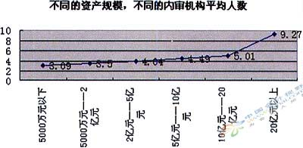
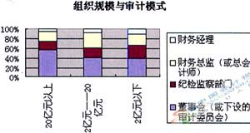
我国内审机构及工作现状（续）
组织规模越大，内审机构人员越多

Slide 25
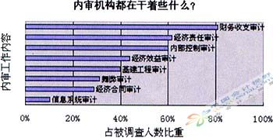
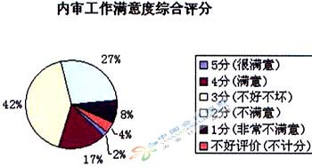
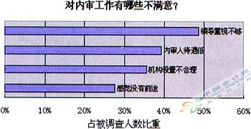
我国内审机构及工作现状（续）
内审工作内容
内审职业满意度

Slide 26
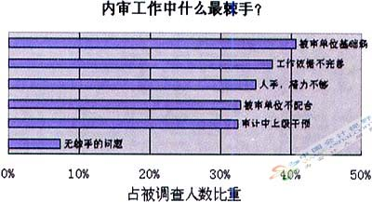
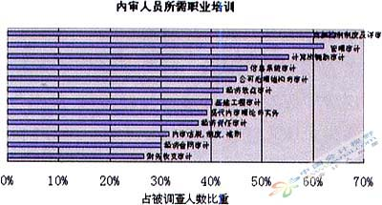
我国内审机构及工作现状（续）
内审人员急需多方面的职业培训

Slide 27
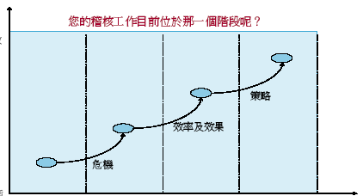
问题
您目前的内审工作处于哪一个阶段呢？
经营绩效
职能
法规遵循
阶段一
阶段二
阶段三
阶段四
渐进阶段

Slide 28
第二部分：内部审计人员

Slide 29
内审人员的专业技能要求
内部审计具有独立性与客观性，以保证内审工作能够真实、客观
熟悉有关的法律和法规要求，有反映风险和审计要求的技术技能，如：会计、税法，审计准则，评估和测试内部控制等方面的技能
应当熟悉业务运营，对行业知识和风险领域有充分的理解，审计复杂业务领域， 如：采购领域、生产及存货管理、销售及收款、资金管理等
对于高度信息化的企业来说，部分内审人员还需要拥有丰富的信息系统方面的知识
通常内审人员入职时已经拥有多年的业务经验或外部审计经验
知识传递与沟通的能力

Slide 30
内部审计部门人员配置
内部审计师不一定是注册会计师(CPA)，但是他们应当拥有一些职业资格，例如注册内审师(CIA), 系统审计师（CISA）或其他 。调查表明56%的内部审计的职位由专业的内部审计师来担任。
基于业务需求设定组建专业内审团队，例如IT、专属业务范围（金融、保险、通信等）。
在很多大型企业中，业务部门的骨干被轮岗到内审部工作两至三年以得到升职机会，同样也有内部审计部门的骨干转到业务部门工作。调查表明37%的公司雇佣拥有不同经验的员工并采取轮岗的政策（例如内部审计与财务部门或其他部门的轮岗）。

Slide 31
灵活的资源配置模式
内部人员
充足
完全内部
完全内部
完全使用内部资源开展内部审计工作
有限联合
大部分工作由内部资源负责开展
特殊专业领域借助外部资源
有限联合
大量外包
首席内部审计官依赖外部资源进行工作
特殊专业领域和地域覆盖充分
大量外包
全部外包
内申职能全部由外部专业机构承担
内部人员
有限
全部外包
可能的方案
顾问服务
联合
外包

Slide 32
内部审计工作职责分工表
审计流程 | 总部审计部/事业部审计负责人 | 首席审计官
年度审计计划的制定
年度审计计划的制定 | 组织领导编写年度审计计划和预算。 | 审核年度审计计划和预算，并报董事会审计委员会审批。
年度审计计划的执行 | 指导、协调年度审计计划的执行； 定期向首席审计官汇报年度审计计划的执行进度； 及时报告审计发现的重大问题和紧急事项； 负责对审计项目的整改跟踪； 首席审计官授权的审批事项，如审批并签发部分审计通知书、审计报告等。 | 监督年度审计计划的执行进度，并定期向董事会审计委员会汇报 协调审计工作与其他高级管理层的工作关系。
董事会、审计委员会/管理层报告
董事会、审计委员会/管理层报告 | 组织领导编写向董事会、审计委员会和管理层提交的工作报告（总部审计部负责人适用）。 | 审批并签发向董事会、审计委员会和管理层提交的工作报告。

Slide 33
内部审计工作职责分工表
工作内容 | 项目组 |  |  |  | 首席审计官
 | 项目组员 | 项目主查 | 项目主审 | 项目负责人
审计准备阶段
编制并下发审计通知书 |  |  | 负责编写审计通知书 | 审核审计通知书（由部门负责人审核） | 审批并签发主要审计项目的审计通知书
项目计划 | 了解被审计对象情况，收集相关信息资料 | 协助项目主审编写项目计划 | 负责组织编写项目计划，并报项目负责人审核 | 审核所负责项目的项目计划
项目方案 | 编写所负责部分的项目方案 | 编写所负责部分的项目方案 | 组织编写并审核项目方案

Slide 34
内部审计工作职责分工表
工作内容 | 项目组 |  |  |  | 首席审计官
 | 项目组员 | 项目主查 | 项目主审 | 项目负责人
现场审计阶段
总体工作 | 执行审计方案、收集审计证据、按质按时完成指派的测试工作 | 指导组员执行所负责部分的项目审计方案 | 指导项目组员执行审计方案 | 监控所负责项目计划的执行，协调所负责的审计项目的开展 | 为项目负责人开通上报和沟通的渠道，并保持其畅通性，使其在发生紧急事件时能及时逐级进行汇报和获得必要的指导
进场会议 | 参与审计项目进场会议 | 参与审计项目进场会议 | 协助召开审计项目进场会议，与被审计机构进行沟通 | 组织召开审计项目进场会议，与被审计机构进行沟通
工作底稿 | 将工作按要求记录在工作底稿中 | 对所负责部分的工作底稿进行审核，并就相关意见与其他组员交流 | 对审计工作底稿进行审核，并就相关意见与项目其他组员进行沟通 | 根据项目的实际情况对重要的工作底稿进行审阅，并就相关意见与项目主审进行交流
审计事实确认书 | 编写审计事实确认书 | 在事实确认书发出前，审核所负责任部分的事实确认书 | 在事实确认书发出前，对审计事实确认书进行审核
项目进度监控 | 及时和主查或主审沟通项目进度 | 监控所负责人部分的审计进度，定期向项目主审汇总项目进度 | 监控项目的进度，定期向项目负责人汇报项目进度 | 监控项目进度，定期与项目主审就项目进度进行沟通
项目沟通 | 及时和主查或主审沟通项目中发现的问题 | 与项目组其他组员定期就审计发现以及其他重要问题进行沟通；定期向项目主审汇报审计发现，以及审计过程中遇到的其他重要问题 | 与项目组其他组员定期就审计发现以及其他重要事项进行沟通；定期向项目负责人汇报审计发现，以及审计过程中遇到的其他重要问题 | 与首席审计官进行适当的沟通，定期与项目主审就审计发现以及审计过程中遇到的重要问题进行沟通 | 及时向董事长、董事会、审计委员会及高级管理层主要负责人汇报重大发现事项

Slide 35
内部审计工作职责分工表
工作内容 | 项目组 |  |  |  | 首席审计官
 | 项目组员 | 项目主查 | 项目主审 | 项目负责人
审计报告阶段
审计发现 登记表 | 编写审计发现登记表 | 编写或审核所负责部分的”审计发现”信息登记表 | 对审计发现的登记信息进行审核
审计发现 评级 | 对审计发现进行初步分析和评级 | 审核审计发现评级结果 | 审核审计发现评级结果
审计发现 沟通 |  |  | 就审计发现以及审计发现评级结果与被审计机构进行沟通 | 就审计发现以及审计发现评级结果与被审计机构进行沟通
审计域评级 |  | 汇总审计域内的审计发现，对审计域发表评级和评价，编写审计域信息登记表 | 对审计域的评级信息进行审核
审计对象 整体评级 |  |  | 组织对被审计对象进行整体评价，编写被审计对象整体评级表 | 对被审计对象的整体评级情况进行审核
编写审计 报告 |  |  | 负责组织编写审计报告初稿 | 审核所负责项目的审计报告初稿，形成征求意见稿
审计报告 征求意见 |  |  | 就审计报告征求意见稿中的有关内容与被审计对象交换意见 | 就审计报告征求意见稿中的有关内容与被审计对象交换意见 | 必要时就常规审计报告征求意见稿或主要专项审计报告征求意见稿中的有关内容与被审计对象交换意见
签发审计 报告 |  |  |  |  | 与被审计部/区域审计中心负责人沟通并对审计报告提出意见；审批并签发主要的审计报告

Slide 36
内部审计工作职责分工表
工作内容 | 项目组 |  |  |  | 首席审计官
 | 项目组员 | 项目主查 | 项目主审 | 项目负责人
审计后续工作
档案管理以及知识库管理 | 对审计项目形成的全部文档资料进行整理，形成审计项目类档案，并移交档案管理员存档 |  | 制定专人对审计项目形成的全部文档资料进行整理，形成审计项目类档案，并移交档案管理员存档
成本控制 |  |  | 填写项目工作时间和费用报告
项目小结 |  |  | 对项目的情况以及项目其他组员的工作变现进行总结

Slide 37
内部审计的发展趋势 —审计工具
外国企业通常会利用一系列的工具以支持审计工作，被首先采用的工具可分为以下类别：
审计管理、风险评估
Excel、自主研发软件等
电子审计工作底稿管理
Teammate, AutoAudit ,
Microsoft office software etc.
舞弊行为分析和验证
ACL、IDEA、专门的舞弊调查分析等
持续监控
ACL、IDEA、Excel、Access
数据收集和分析
ACL、IDEA、Excel、
Access、当前流行的系统例
如ERP（企业资源规划）报告等
电子商务控制和网络安全分析
ISS Internet/ System
Scanner、CyberCop
Scanner、Enterprise
Security Manager等
与内控相关的自我评估
自主研发软件

Slide 38
第三部分：以风险为导向的內部审计方法

Slide 39
风险的定义
风险：是一组内部因素和外部因素的集合，这些因素能够影响组织达成既定目标。
风险的特点:
风险长期存在
不能被消除
必须与机会同时权衡
不同的公司/部门对于风险的认识可能不相同，为了有效地进行风险评估，组织内部需要统一对风险的认识和表述方式。

Slide 40
风险因素
内部审计协会列出的9大风险因素…
管理层的能力
管理层的道德观
近期系统变化
组织规模
资产流动性
变革
复杂程度
快速增长
规章制度是否健全

Slide 41
案例分析 - ERP系统实施中的风险
ERP的实施可以很好的将企业各项资源、数据与业务流程进行很好的整合，将企业的资源进行有效规划，最大化企业收益。
但是根据统计在所有ERP实施企业中，只有少部分企业针对ERP实施进行项目质量保障。一份国际性的2008年ERP报告总结了ERP实施的经验教训，报告统计了从2005年12月至2008年11月共1322家范围遍布全球的ERP实施企业对于本企业实施ERP项目各方面的反馈，如图：
实际ERP实施工期长于预期的企业
93%
实际ERP实施超过预算的企业
59%
对于ERP软件实施表示满意的企业
13%
表示“存在员工对于ERP应用表示无法接受”成为ERP实施最大难题的企业
38%
出现项目实施被迫停滞情况的企业
57%
表示由ERP实施为企业带来50%或更多预期效益的企业
21%
0%
20%
40%
60%
80%
100%
相关调查回复公司所占所有统计范围公司的比重
内审可对ERP项目进行风险管理分析和效益审计

Slide 42
案例分析-投资风险
投资业务的风险分析与控制 - 一家大型国营企业。
基于客户海外投资巨大现实，一旦投资失败或不能达到预期的收益将会给公司带来巨大的财务损失。为了将投资风险控制在客户可以接受的范围内，该企业正在投资领域中建立关键风险指标体系和控制体系。
对海外投资风险的监督或将成为该公司内审的主要任务之一

Slide 43
案例分析-缺乏对海外企业的监督导致企业重大损失
在2004年12月，某公司公司披露在投机性的交易中损失了5.5亿美元。在2005年，亦发现首席执行官犯有内幕交易罪 。
首席执行官独立于母公司管理，并两次更换由母公司委任的财务经理。母公司对首席执行官没有实施足够的控制 。
首席执行官扩大业务范围，在2003年，冒险进入衍生品交易风险投资领域。从石油价格的投机性交易造成的巨大损失。其场外柜台交易，交易量超过了现货交易总额（违反了公司的规则） 。
拥有海外期货企业许可证的企业只能从事套期保值交易，不得从事投机交易 。
对交易人员监控的缺失、低效的公司治理及薄弱的公司文化和高管基调，使公司没有很好的掌控套期保值和投机行为的差别 。
教训:
视线之外，想法之外（对于控制来说），尤其是带来可观的海外收益的时候
内部控制不足-监管结构，风险报告制度不足
首席执行官权利过大，监管不足
如果该公司内审能够发挥充分作用， 也许…….

Slide 44
案例分析-全球舞弊及腐败风险
每年有超过1万亿美元被用来行贿
在2003年5月到2004年4月间，超过47份总价值180亿美元合同的竞争中，存在来自国外的贿赂
通常当地政府在国民生产总值中所享有的份额比较重大时就会滋生更高层次的腐败
收入分配的不平等增加了贿赂和其他非法形式收入分配的风险
美国《海外反腐败法》又称《海外反贿赂法》，于1977年制定，1988年修订，旨在限制美国公司利用个人贿赂国外政府官员的行为，并对在美国上市公司的财会制度作出了相关规定。
越来越高的国际业务风险给内审带来了新的挑战

Slide 45
风险评估的步骤
目标
风险识别
风险分析
主要风险
控制措施
披露
财务信息
过
滤
披露
非财务信息
信息
重要经营

Slide 46
风险评估与内部审计项目的联系
对影响企业的目标的风险依重要性排序，从而制定风险导向战略计划年度审计计划。
对主要风险的措施予以重点关注和审计。
还可以用于确认对企业目标和风险具较大影响的业务单元，并将其按影响大小排序，这些业务单元也在更进一步的风险评估中被涵盖，例如业务单元或业务流程层面的风险评估。
在审计计划阶段对审计对象的风险进行初步评估, 复核已完成的战略计划，并根据评估的结果制定年度审计计划。
在审计工作完成后，对剩余风险进行评估。

Slide 47
风险导向审计流程
第一阶段
风险导向战略计划
第二阶段
风险导向审计的计划
第三阶段
风险导向审计的实施
实施风险评估程序
了解业务战略和目标
记录审计范畴
确定目标程序/风险
排列风险优先次序
制定战略计划
审批战略计划
监督及更新计划
复核已完成的战略计划和风险评估
对业务经营单位开展初步的评估
了解业务流程
评估流程中的风险并确定审计范围
联系已确认的控制或风险制定测试计划
测试关键控制
考虑风险的基础上汇总结果

Slide 48
制定正式的内审战略
好的内审战略帮助并指导建立内审职能，将内审的价值定位和服务对象落到实处
未来三至五年要开展的工作重点以及经费和人力资源的需求。包括计划中的关键假设与第三方数据进行比较的基准指标。
该计划同时可能考虑使用不同方法实现预期结果的成本和收益，包括：
- 与其他风险和控制监控职能的优化整合，如法律、合规、信用、市场、安全和舞弊 - 风险管理职能
- 使用外包服务以提供专业的技术、技能
- 建立控制自我评估程序
战略计划应该强调沟通问题如：
- 由企业的审计委员会及高级管理层向内部进行初步沟通
- 对内审职责和权力的通告
- 企业期望对内审使命的支持
- 企业期望对解决内部审计发现的控制缺陷和问题的决心
企业应每年重新审阅和修订战略计划并获取利益相关者的批准
风险导向的内部审计

Slide 49
制定正式的内审战略
风险特性
以风险为导向
使用风险优先级表对各利益相关方 的沟通非常关键
每项风险都应该进行评估并且结合 其他风险来为其制定优先级
管理层应该评估热度图的排名风险
对重要风险领域的关键控制进行测 试（即自上而下的方法）
高
“A”审计
影
响
程
度
中
"B"
审计
“C” 审计
低
低
中
高
可能性
优先级: 绿色=低 黄色=中 红色=高
战略性计划
年度1 年度2 年度3
领域A 领域A
领域B
领域C

Slide 50
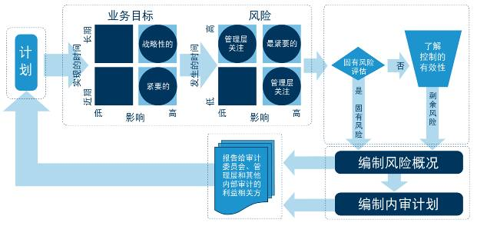
风险评估和审计计划的制定 - 风险评估
企业应当进行正式的企业风险评估
以企业全面风险管理为基础
审计领域包括公司的所有单位、流程和活动
内审人员应从行业角度考虑公司的商业模型和其主要商业目标
通过与利益相关方的沟通，内审应该确认其对审计领域、主要商业目标及实现这些目标中的固有风险的理解
内部审计风险评估流程

Slide 51
风险评估和审计计划的制定 - 风险评估的种类
企业层面风险评估
业务活动层面风险评估
业务单元
业务流程

Slide 52
风险评估和审计计划的制定 - 固有风险和剩余风险
固有风险
存在于与业务相关的活动中
在不采取任何措施以降低风险或减少风险发生所带来的影响的条件下，企业所面临的风险。 (资料来源： COSO企业风险管理框架)
剩余风险
指经过采取相关内部控制措施后，剩余的固有风险。
该风险是管理层对风险采取应对措施后的残留风险。（资料来源：COSO企业风险管理框架）

Slide 53
风险评估和审计计划的制定 – 应对风险
避免风险 (Risk avoidance)
不作高风险的业务
转移风险 (Risk transfer)
不作高风险的业务
保险、对冲或转移
防止/减少风险 (Risk reduction)
利用防范性内部控制机制
降低风险 (Risk mitigation)
降低影响，如：持续经营计划
接受风险 (Risk acceptance)
在可接受的风险程度/范围内

Slide 54
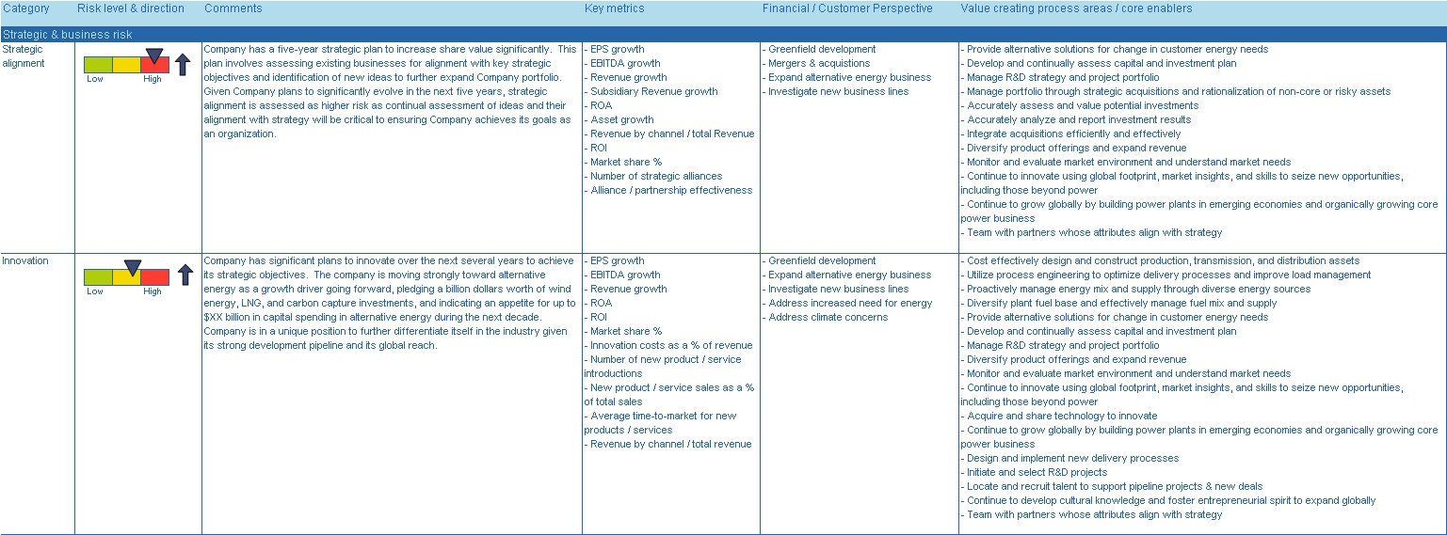
风险评估和审计计划的制定 -内审计划的制定
理解业务：
价值驱动分析
主要关注：
基于企业战略、业务目标来评估企 业风险
利益相关者在价值链中进行价值驱 动分析，考虑他们对公司目标的 重要性和风险的可能性
审计计划相关的因素：
流程改进过程中的额外投入，管理 层需求，审计领域和可用的资源
使审计计划与所有的业务目标和风险一致

Slide 55
风险评估和审计计划的制定 - 年度审计计划
年度计划包括当年风险排序、基于风险确定的审计日程表、人员及财务预算等内容。年度计划需经高级管理层及审计委员会或董事会审批授权，在一定程度上保证了内审人员的工作领域和所需资源，有利于增强内审的独立性。
年度审计计划的制定流程包括：
复核已完成的战略计划
进行年度风险评估，确定本年度实施的审计项目
制定人员和资源预算
拟定审计计划草案并与管理层沟通
计划审批通过
根据风险变化及业务需求进行调整

Slide 56
详细的审计计划
最佳审计实践：
正式、规范的风险评估过程
定义了全部的审计范围
利益相关者的大量参与
使用了风险调查
内审计划与风险评估紧密相连
审计计划覆盖了高中风险领域
计划包含了控制情况回顾，和对未来的预测
内部审计资源配置要求的初步估计, 例如：技能/经验和人力
得到审计委员会的审批

Slide 57
案例分析-进行风险评估和编制年度审计计划
背景
以一家国外的上市公司为例，讨论如何进行风险评估和编制年度审计计划。
一家建筑产品生产商-CON，在该国家有10个生产基地，100个销售中心
该公司在美国上市，生产经营稳定
内部审计职能外包给第三方

Slide 58
制定年度审计计划 –企业目标
在为编制年度审计计划而进行的风险评估中，第一步是要了解、确定企业（最好是分解到部门或业务）的年度目标。
范例：
CON公司管理层最初给出的年度目标为：
市场占有率达到70%
销售额提高25%，达到2亿美元；
降低成本，提高销售利润率到30%

Slide 59
制定年度审计计划 –目标分解
针对企业目标，通过行业调查、访谈等形式，将目标进一步细化。
范例：
主要目标
目标分解
新客户开发
市场占有率达到 ：70%
现有客户维护
订单量
销售额： 2亿美元
发货量
应收账款
销售价格
存货水平
销售利润率：30%
经济采购量
生产效率

Slide 60
制定年度审计计划 –风险评估（一）
第一步：识别用来考核风险的指标
范例：
主要风险
风险点
风险考核指标
订单数量
销售积压
订单量
销售额： 2亿美元
发货量
发货周期
未完成订单
应收账款
订单解冻数量
应收账款账龄

Slide 61
制定年度审计计划 –风险评估（二）
第二步：从有关部门取得相应的数据，并进行必要的分析整理
范例：
CON公司
订单解冻报告
2003年1月-12月
订单号 | 客户名 | 订单金额 | 冻结原因
S00100002 | 1A公司 | $$$ | 超出信用额
S00105679 | 1B公司 | $$$ | 超出信用额
S00207342 | 2A公司 | $$$ | 超出信用额
S00216798 | 2B公司 | $$$ | 超出信用额
S00220776 | 2C公司 | $$$ | 客户要求延期交货
… | … | $$$ | 超出信用额
… | … | $$$ | 超出信用额
… | … | $$$ | 超出信用额
… | 2B公司 | $$$ | 超出信用额
… | … | $$$ | 超出信用额
… | … | $$$ | 超出信用额
… | 2B公司 | $$$ | 超出信用额
不相干信息
重复出现的客户
数据类型

Slide 62
制定年度审计计划 –风险评估（三）
第三步：数据分析，得出单个风险在各分支机构的得分
范例：
销售中心 | 全年订单数量 | 解冻订单数量 | 解冻订单比例 | 全年订单金额 （千美元） | 全年解冻订单金额 （千美元） | 解冻订单金额比例 | 同一客户解冻订单数量 | 同一客户解冻订单比例 | 风险得分
中心1 | 5,000 | 84 | 1.7% | 5,000 | 84 | 1.7% | 4 | 0.1% | 2
中心2 | 4,645 | 185 | 4.0% | 4,645 | 204 | 4.4% | 54 | 1.2% | 6
中心3 | 7,981 | 414 | 5.2% | 7,981 | 414 | 5.2% | 25 | 0.3% | 5
中心4 | 4,984 | 45 | 0.9% | 4,984 | 41 | 0.8% | 32 | 0.6% | 2
中心5 | 15,978 | 255 | 1.6% | 15,978 | 281 | 1.8% | 12 | 0.1% | 2
中心6 | 56,412 | 254 | 0.5% | 56,412 | 229 | 0.4% | 44 | 0.1% | 0
中心7 | 13,456 | 215 | 1.6% | 13,456 | 215 | 1.6% | 91 | 0.7% | 4
中心8 | 47,842 | 324 | 0.7% | 47,842 | 292 | 0.6% | 24 | 0.1% | 0
中心9 | 58,456 | 127 | 0.2% | 58,456 | 140 | 0.2% | 15 | 0.0% | 0
中心10 | 4,547 | 545 | 12.0% | 4,547 | 545 | 12.0% | 29 | 0.6% | 6
… | … | … | … | … | … | … | … | … | …
… | … | … | … | … | … | … | … | … | …
中心11 | 57,841 | 954 | 1.6% | 57,841 | 859 | 1.5% | 515 | 0.9% | 4
中心12 | 5,521 | 445 | 8.1% | 5,521 | 490 | 8.9% | 72 | 1.3% | 6
平均 | 23,555 | 321 | 1.4% | 23,555 | 316 | 1.3% | 76 | 0.3%

Slide 63
制定年度审计计划 –风险评估（四）
第四步：风险得分汇总
范例：
销售中心 | 销售订单 | Sales Backlog | 发货周期 | 未完成订单 | 解冻订单 | 应收账款 | 合计
中心1 | 2 | 3 | 2 | 3 | 2 | 3 | 15
中心2 | 6 | 4 | 6 | 2 | 6 | 2 | 26
中心3 | 5 | 1 | 5 | 1 | 5 | 1 | 18
中心4 | 2 | 5 | 2 | 5 | 2 | 5 | 21
中心5 | 2 | 2 | 2 | 2 | 2 | 2 | 12
中心6 | - | 2 | - | 2 | - | 2 | 6
中心7 | 4 | 4 | 4 | 4 | 4 | 4 | 24
中心8 | - | 7 | - | 7 | - | 7 | 21
中心9 | - | 4 | - | 4 | - | 4 | 12
中心10 | 6 | 3 | 6 | 3 | 6 | 3 | 27
… | … | … | … | … | … | … | -
… | … | … | … | … | … | … | -
中心11 | 4 | 2 | 4 | 2 | 4 | 2 | 18
中心12 | 6 | 4 | 6 | 4 | 6 | 4 | 30
合计 | 37 | 41 | 37 | 39 | 37 | 39 | 230

Slide 64
第四部分：内审流程

Slide 65

执行审计
内部审计过程包括五大环节：
制定计划
执行
出具报告
收尾整理
后续工作
制定计划
执行
出具报告
收尾整理
后续工作

Slide 66
一、制定计划
了解被审计单位的基本情况
与管理层确定审计时间
制作并发送审计通知书
建立审计项目组
借阅以前年度工作底稿和报告
确定审计重要性水平
制定审计计划（详见下一页）
建立详细审计程序
建立项目预算
项目启动会议

Slide 67
一、制定计划 （续）
常见的审计计划包括而不仅限于以下内容：
初步鉴别任何潜在的问题和关注点 ( 风险评估 )
审计方法和步骤
审计小组人员及分工
时间安排

Slide 68
二、内部审计的执行
对控制进行评估
对控制进行评估
收集信息
了解业务流程
进行评估
持续评估测试范围
收集信息
了解业务流程
进行评估
对控制进行测试
制定测试计划
-确定关键控制
-确定控制性质
-确定测试周期
对控制进行测试
抽样
测试
得出结果
抽样
测试
得出结果
持续评估测试范围
评估发现的问题
汇总发现的问题
查找原因
分析重要性
就整改方案与
管理层达成一致

Slide 69
对控制进行评估：了解业务流程
收集信息
面谈流程负责人
获得相关文档
了解流程内容
了解交易流程
记录流程内容
在了解业务流程的过程中，我们需要明白交易发生的过程。这包括交易是怎样:
开始的
被授权的
被报告的
记录以上的整个过程可以使我们判断哪些控制需要进行评价
被记录的
被进行的

Slide 70
对控制进行评估：了解业务流程 （续）
文档记录可以有很多形式:
流程图
政策手册
会计手册
备忘录
决策表
相关报道
归档的调查问卷
控制文档中加有备注的流程图是最常见也是最有效的一种。

Slide 71
对控制进行评估：进行评估
控制目标：
完整性 | 所有交易均得以完整地记录，且仅记录一次（即不接受重复记录） 任何被系统拒绝的记录都能得以识别并纠正
准确性 | 交易的关键数据能得以准确、合理地记录 对数据的变更得以精确的输入和处理
有效性 | 只有经授权的记录和变更才能得以记录 虚假的未经恰当授权记录将被拒绝，不能作为有效交易进行记录与处理
访问控制 | 只有经授权的人员才可以修改数据 敏感数据保持其机密性 公司资产在物理上和逻辑上受到保护，使其免于被盗和错误使用 应用程序的处理功能存在适当的职责分离 同一个体不能兼任互不相容的职务、执行性质不相容的业务

Slide 72
对控制进行评估：进行评估 （续）
了解风险是我们评价内控的关键，这可以让我们明确控制失效所带来的影响。
实质上我们需要思考“什么地方可能出问题？”
评价某一个具体控制点设计得是否充分有以下标准：
此控制是否能够对应一个控制目标
此控制是否能够有效的达到既定目标（例如，该控制点是否采用合适的频率或者精确度）
管理层是否贯彻执行了该控制
评价某一个具体控制点的有效性需要考虑以下方面:
控制和风险的对应结合
控制的性质
企业的追加工作
控制发生的频率
控制执行的期间
通常情况下我们会综合所有审计工作中获取的可参考证据，以评估相关控制。

Slide 73
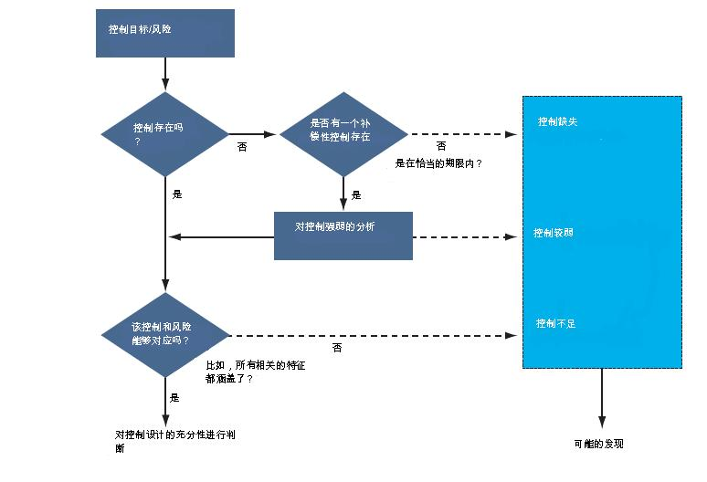
对控制进行评估：评估过程

Slide 74
对控制进行测试：测试方法
审计方法
目的
穿行测试
确认审计人员对系统的理解
符合性测试
评价系统内部控制的有效性
实质性测试
分析内控疏漏可能产生的影响和结果
双重目的测试
合并符合性测试和实质性测试的双重目的
比较分析法
比较分析经营管理的数据和趋势，构成进一步调查的基础

Slide 75
穿行测试范例 – 固定资产的购买
1
内部审计人员应注意查看以下文档和审批手续：
审计程序
检查各部门购买固定资产的流程
检查各部门管理固定资产的流程
检查各部门处置固定资产的流程……
预算额度
资产用途
授权
询价
审批
2
使用部门申请
政策与程序
审计底稿
Ref No ____
Year ____
3
固定资产购买
申请表
询价表
付款申请书
财务经理批复
审计报告
4
发现
风险
建议
固定资产登记表
固定资产编号卡
申请人未填写固定资产购买申请表.
经办人员未对所需表格进行复核
培训相关人员对有关规定的认识
加强工作中的复核环节
操作风险
合规危险

Slide 76
对控制进行测试：测试方法
再执行
用独立的数据源做复核
模拟系统进行独立的计算
虚构一个交易录入客户测试系统，比较实际和假想的结果
文档需记录足够的“再执行”过程中的细节
检查
获得有关资产存在的证据的最简易方法，例如现金、存货等。
检查相关文档或报告。
可以提供具体实物作为对测试过程的补充和对结果的验证
观察
比询问方式可靠
观察员工执行控制程序
巡视相关设备工具以了解业务
有时需要其他种类跟进的测试
文档记录人物、时间、观察到的事物和结论。
询问
采取口头或书面提问的方式确认是否控制存在
一种最低效力的测试
应该跟进其他测试方式
询问对象应多于一人（相互印证)
文档记录-人物、时间、地点。具体描述
对于所有关键控制都需要执行
更加可靠

Slide 77
对控制进行评估：审计抽样
审计抽样是从一群总体项目中选取样本 ，同时运用样本的特征去推断全部总体项目特征的过程。
抽样指导原则
内部审计人员在实地工作中主要采用判断性抽样，辅助以其他抽样方法。
专业人员在实施判断性抽样之前要对业务及其控制情况进行系统的审阅，并明确检查的重点，如鉴别出业务控制上的薄弱环节，对此进行最详细的检查；
要检查最近期的交易、业务事项和帐目等，因为内部审计是对现有内控情况的评价，而不是对内控历史的总结；
样本应该集中在高风险的业务交易上
样本要集中在非日常业务交易上
样本要集中在例外情况上
审计方法
从成本效益原则出发，内部审计人员对每笔交易及每日业务操作进行检查，以评价、判断控制是否足够有效，既不现实，也没必要。审计抽样可以减少审计人员工作量，提高效率。但由于内部审计人员是从抽样结果推测结论，存在该结论与审计对象总体特征不相符合的可能性，即抽样风险。一般说来，抽取的样本量越大，则抽样风险越小。

Slide 78
对控制进行评估：审计抽样
抽样方法
统 计 抽 样
测试样本:
从排名前10位的贷款中选出9笔，它们的金额都在500万元以上而且借款人处于相关行业；
从关注贷款清单中选择2笔，借款人市场前景暗淡,提供的会计报表不能及时反映其财务状况且最近几次还款有拖拉的迹象。
随 机 抽 样
随 意 抽 样
系 统 分 层 抽 样
判 断 性 抽 样

Slide 79
对控制进行评估：审计抽样 （续）
抽样方法
非统计抽样的四个关键步骤:
确定控制测试的目的、样本总量和样本个体;
确定样本量
手工控制- 样本量决定于控制发生的频率、风险级别和客户以及管理层对证据重要性划分。
自动控制- 如果已经完成了对计算机系统一般控制的检查，并显示控制有效，只需对此自动控制点进行一次测试来核实该控制确实有效。
选择测试所需样本
记录抽样的方法和结果
统 计 抽 样
随 机 抽 样
非
统
计
抽
样
随 意 抽 样
系 统 分 层 抽 样
判 断 性 抽 样

Slide 80
对控制进行评估：对抽样测试的结果分析
分析样本误差
推断总体误差
重估抽样风险，考虑是否扩大样本量或执行可替代性程序
形成审计结论

Slide 81
审计底稿
审计底稿是一种书面记录，它是获得结论的基础，可以用于支持在相关的报告中提出的发现和建议。
审计底稿的三个主要用途:
辅助审计工作的计划、实施和监督
为检查审计工作质量提供基础
为发现和建议提供主要支持
审计底稿必须包括充足的信息，从而使一个没有接触过此项目的审计师可以:
明白审计程序的种类、时点、范围和结果，以及所获证据和得到的结论
了解工作的执行者和工作应完成的时间，以及完成检查工作的人和时间
文档记录：你做了什么。
文档记录：你是如何得出的结论。
如果你没有对所做过的工作进行记录，那么几乎相当于你没有做。

Slide 82
审计工作底稿的作用
记录工作范围
记录审计证据
记录分析过程
记录工作过程
员工表现评价
记录工作结果
下一步审计
工作的基础
支持审计结论
供日后审阅
和查询

Slide 83
审计工作底稿的作用
桥梁
实际审
计工作
审计
报告
工作底稿

Slide 84
审计底稿的重要性及编制原则
内部审计工作底稿指内部审计人员及其他有关人员从制定审计方案到内部审计工作终了整个过程中编制或取得的，与内部审计工作有关的各种工作记录、证据及其他文件资料。
审计工作底稿的重要性
审计工作底稿不仅是内部审计人员的基本工作结果的记录，支持审计报告的撰写，同时也是审计人员工作量和有效性的书面证明。其重要性主要体现在：
记录内部审计工作、信息收集的整个过程，鉴别及说明问题;
构成内部审计结论和报告的基础；
是监督内部审计工作实施，执行内部审计标准的依据；是总结、改进和提高内部审计工作的依据；
是评价每个内部审计人员工作质量的依据之一。
便于内部审计人员与被内部审计单位管理层和工作人员讨论内部审计过程中发现的问题；
为审计后续工作或以后的审计提供了文字参考资料；
便于外部审计人员、社会监管机构复核。
审计工作底稿的编制原则
充分性
相关性
规范性
整洁性
完整性

Slide 85
审计底稿的内容
工作底稿包括以下部分或全部信息资料：
被审计单位名称；
底稿编制人签名；
内部审计项目；
审阅人签名及日期；
完成的工作（量）；
内部审计证据；
内部审计工作符号注释；
内部审计会计期间；
底稿编制日；
信息来源；
内部审计目的；
内部审计发现；
内部审计结论；
底稿归档参阅编号

Slide 86

常见的工作底稿格式
工作底稿的内容远重于其形式
关键在于完整地记录所有重要的基本要素
统一的格式有助于防止遗漏，也提高审阅效率

Slide 87
审计工作底稿的内容与编号（建议）

Slide 88
审计工作底稿的内容与编号（建议）

Slide 89
审计工作底稿的内容与编号（建议）

Slide 90
内部审计实务标准 - 工作底稿
国际内部审计师协会“内部审计实务标准”：
审计工作底稿通常用于下述目的：
为内部审计报告提供主要依据
帮助进行审计计划的制定、执行和审查
用文件说明审计目的是否达到
便于第三者审查
为评价内部审计部门的质量保证程序提供依据
在诸如保险索赔、舞弊案件和向法院提出诉讼的情况下，提供说明资料
帮助内部审计工作人员的专业发展
证实内部审计部门是否遵守《内部审计实务标准》

Slide 91
内部审计实务标准 - 工作底稿 （续）
国际内部审计师协会“内部审计实务标准”：
审计工作底稿通常应记载审计过程的以下几个方面：
计划
对内部控制系统的健全性和有效性所进行的检查和评价
所执行的审计程序和取得的资料，以及所得出的结论
审查
报告
后续审计

Slide 92
内部审计实务标准 - 工作底稿 （续）
国际内部审计师协会“内部审计实务标准”：
审计工作底稿通常可包括：
计划文件和审计方案
控制调查表，流程图，核对清单和记事
调查的记录和备忘录
组织系统数据，如组织系统图和工作描述
重要合同和协议的复制件
关于经营和财务政策的资料
控制系统的评价结果
确认和陈述的信件
交易事项、处理过程和帐户余额的分析和检查
分析审计程序的结果
审计报告和管理层的反应
如果记有所得出的审计结论，应附有关审计信息的交流情况

Slide 93
编制工作底稿的几大原则
与审计目标的相关性
是否可以重新进行该审计步骤而得到相同的审计结论
按审计程序记录所进行的工作
只写一次，简明扼要
直接反映审计工作内容
应记录并反映对未尽事宜的跟进
体现勾稽关系

Slide 94
审计证据
内部审计人员应当取得充分、相关和可靠的内部审计证据，以支持在内部审计过程中提出的问题、建议和审计的结论。
内部审计证据提供的事实应当充分完整，并具有说服力，使相关人员也可以合理得出与内部审计人员相同的结论。
审计证据须具备
充分性
相关性
可靠性
内部审计证据内容应当始终与内部审计目的相关一致。
内部审计证据内容应当真实、可靠。

Slide 95
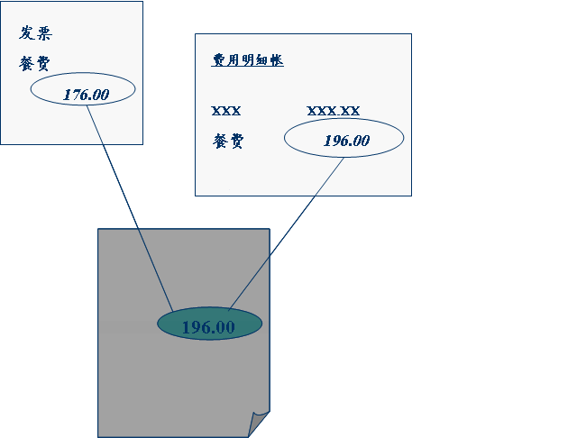
审计证据 （续）
充分性
在对费用的审计中，内审人员发现多份报销单所附发票与填列金额不符。
审计结论：费用报销流程未经严格复核
审计证据：审计人员应能提供该多份报销单及所附发票的复印件
报销单
报销人 XXX
餐费
复核: XXX

Slide 96
三、出具报告
报告时间
事先在审计通知书说明
整个工作团队应在对所发现问题进行反复讨论与核实后再进行正式报告
报告形式
阶段性进度报告
离场前总结会议
进度汇报
困难事项的沟通
确认初步发现事项
书面报告（讨论稿及终稿）（详见下一页）

Slide 97
三、出具报告 （续）
对报告中所涉及的发现进行汇报和沟通
报告内容
发现
影响与风险
相关建议
管理层应对计划
预计日期
报告评级
对报告中所涉及的发现进行沟通

Slide 98
审计报告的原则及内容
撰 写 内 部 审 计 报 告 的 原 则
客观、清楚、简明、专业
态度积极，富于建设性
及时
统一格式
内 部 审 计 报 告 的 分 发 及 保 密
审计报告经审计部总经理和审计总监审阅和签发后，应分别发送以下部门和人员：
公司总裁
分管被审计部门的公司副总裁
被审计单位管理层
公司总裁、审计总裁认为应发送的其他部门和人员
内 部 审 计 报 告 的 报 批 与 签 发
审计报告完成后要根据以下程序进行报批与签发：
由审计经理对报告进行全面的审阅后，将报告报送审计部总经理审阅；
审计部总经理审阅后，将报告并审阅意见报送审计总监审阅；
审计总监审阅，阅后可签发或授权审计部总经理签发。
内 部 审 计 报 告 的 审 阅 和 质 量 控 制
内部审计工作底稿、报告层次审阅制度
同事(同级)报告审阅制度
外部独立专业审阅(定期或不定期)
内部审计工作阶段质量检查对照表
客户服务调查、评价问卷
内部审计项目后期小结制度

Slide 99
审计报告格式举例

Slide 100
四、收尾整理
召开项目会议－总结相关经验
分析预算小时数与实际工作小时数的差异和原因分析
被审计单位的回馈意见
对审计人员的表现评估
将工作底稿和审计报告终稿归档
完成“项目完工检查清单”，由项目负责人审批签字后归档

Slide 101
五、内审跟进工作
建立跟踪机制
在项目
启动时
启动跟进工作
持续沟通
后续跟进审计
对于每次
审计或项目
内审工作质量控制

Slide 102
内审工作质量控制
(1) 内部审计工作应做到有效、快捷
(3) 内部审计工作应得到持续的监控
内部审计委员会应当建立内部审计工作质量体系
内部审计工作质量体系应当包括：
监控
内部复核
外部复核
内部审计工作
质量体系
1、监控
2、内部复核
3、外部复核
(4) 审计工作在内部得到定期复核和定期考评
(2) 备有完整的书面质量体系文件，以衡量审计工作的质量
(5) 外部独立审计应作为对内部审计工作的考评依据之一

Slide 103

问题与解答
感谢您的参与！

